Slide 1
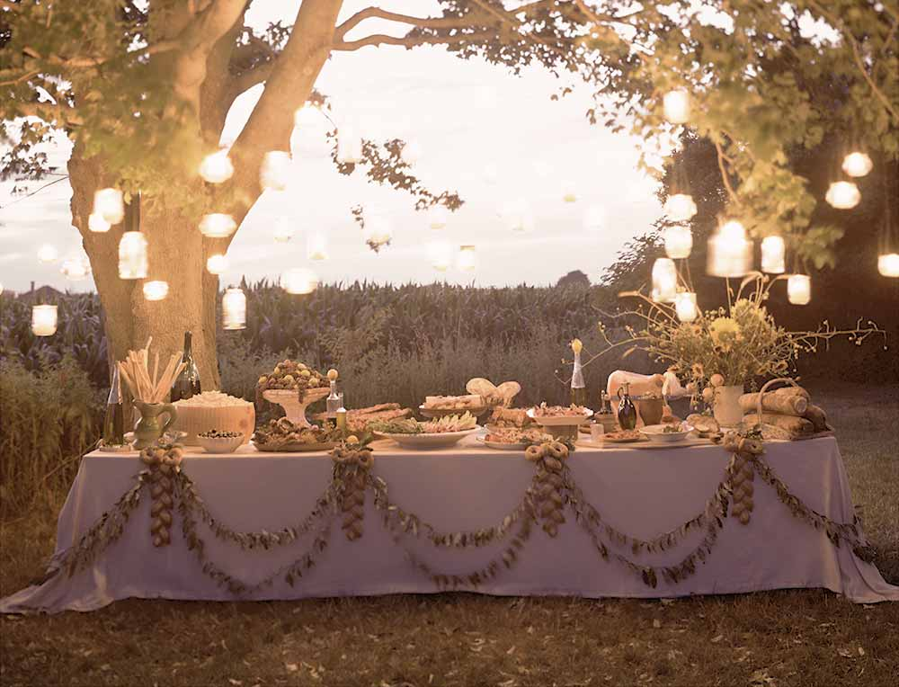
28th Sunday in Ordinary Time - Year A
Chúa Nhật 28 Thường Niên Năm A
11/10/2020
Hùng Phương & Thanh Quảng thực hiện

Slide 2
Chúa Nhật 28 Thường Niên Năm A
28th Sunday in Ordinary Time
Year A

Slide 3
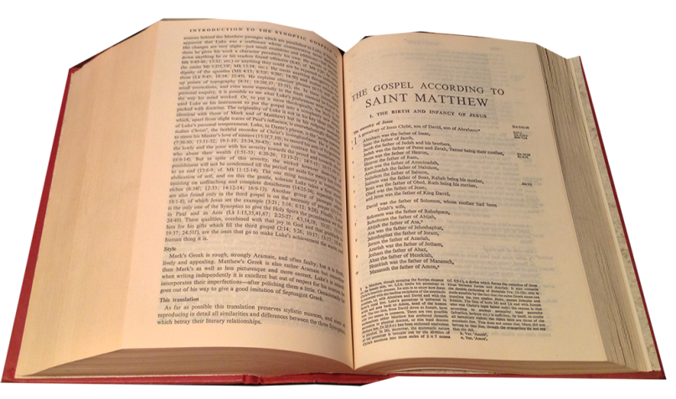
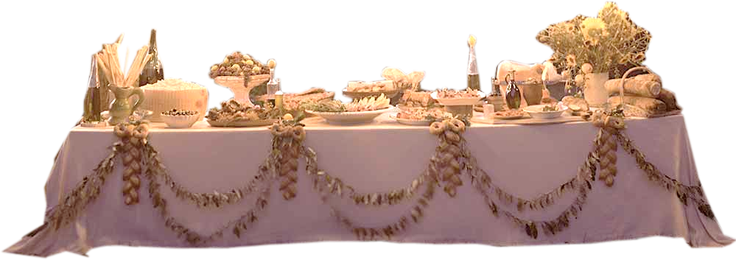
Gospel
Matthew
22:1-14
Phúc Âm theo
Thánh Mátthêu
22:1-14

Slide 4
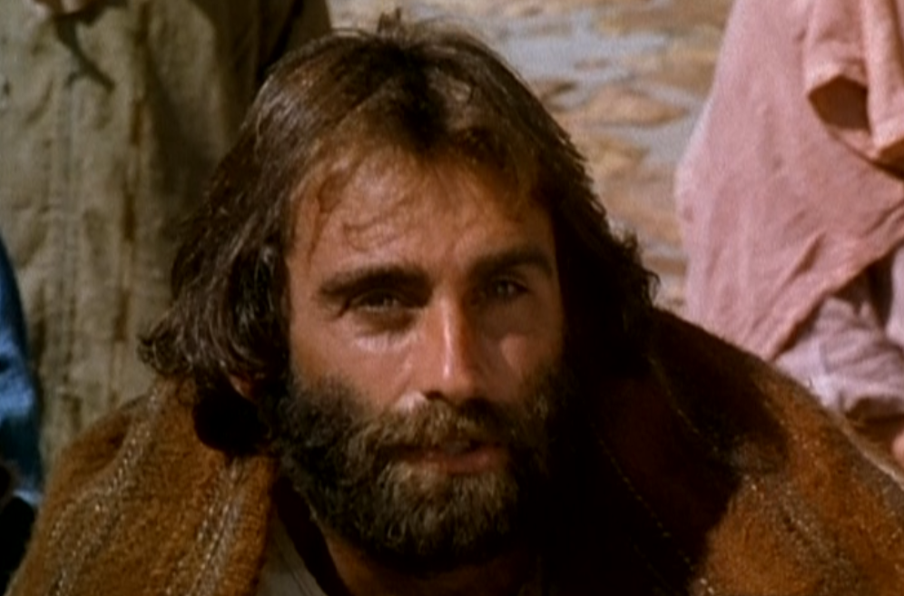
Jesus said to the chief priests
and elders of the people:
Khi ấy, Đức Giêsu dùng dụ ngôn mà nói với các thượng tế và kỳ mục trong dân những rằng:

Slide 5
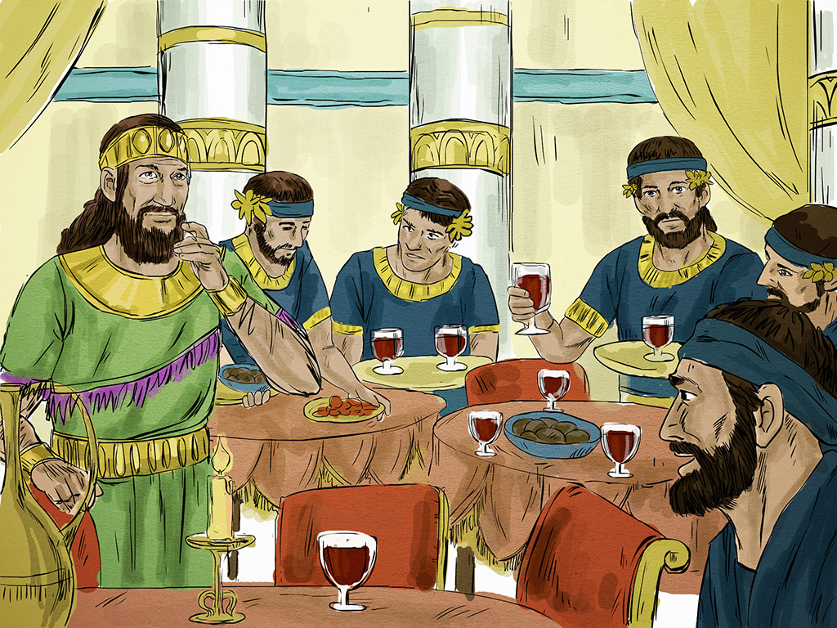
‘The kingdom of heaven may be compared to a king who gave a feast for his son’s wedding.
"Nước Trời cũng giống như chuyện một vua kia mở tiệc cưới cho con mình.

Slide 6
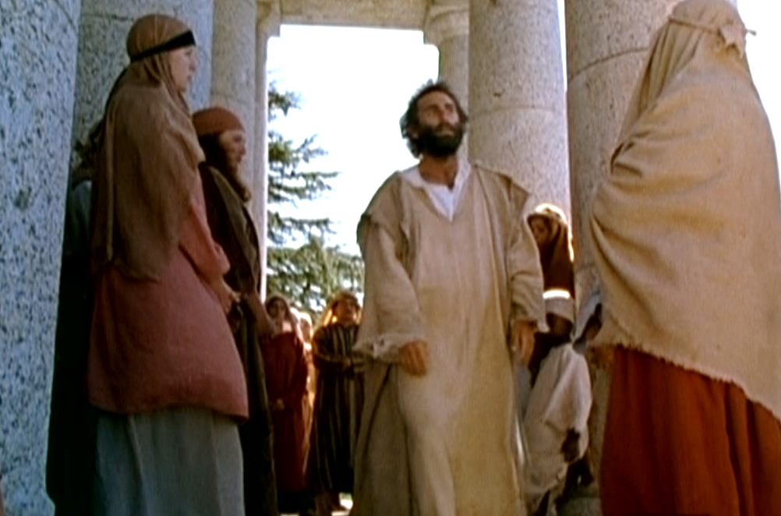
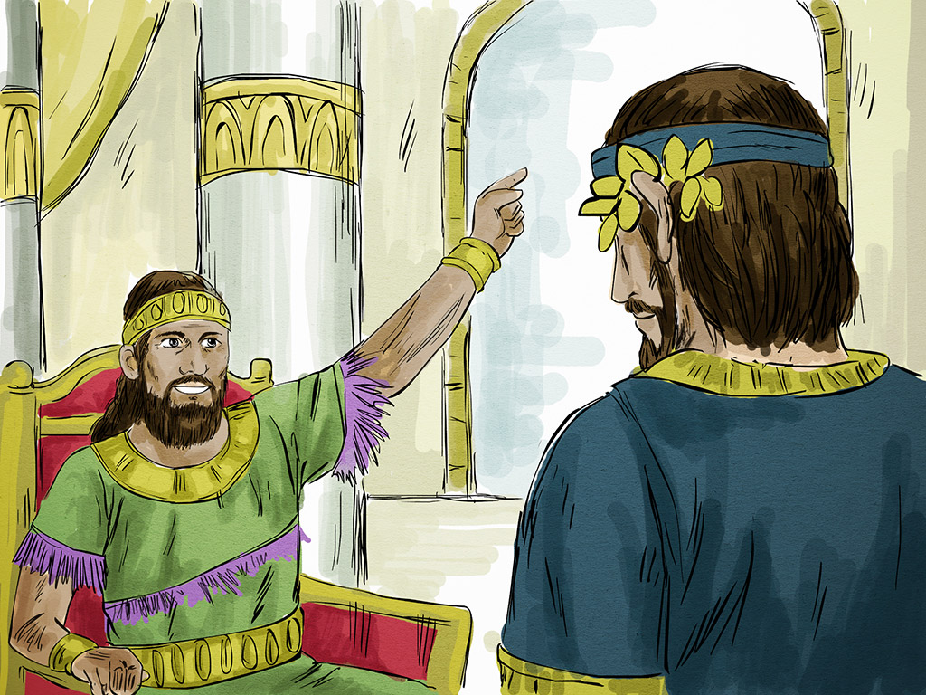
He sent his servants to call those who had been invited, but they would not come.
Nhà vua sai đầy tớ đi thỉnh các quan khách đã được mời trước, xin họ đến
dự tiệc, nhưng họ không chịu đến.

Slide 7
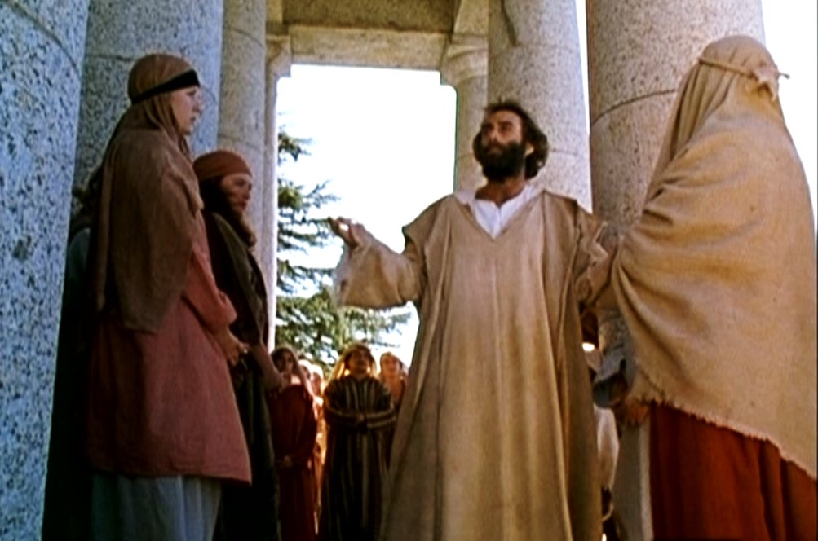
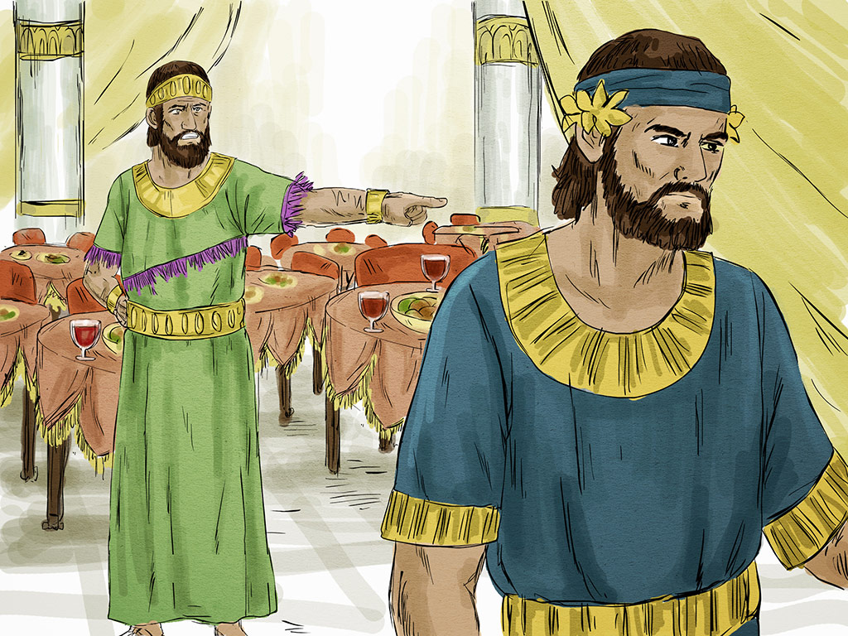
Next he sent some
more servants.
Nhà vua lại sai những đầy tớ khác đi, và dặn họ

Slide 8
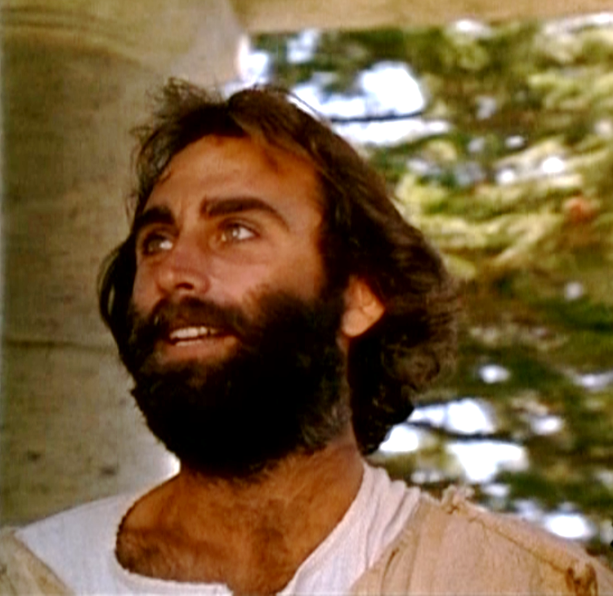
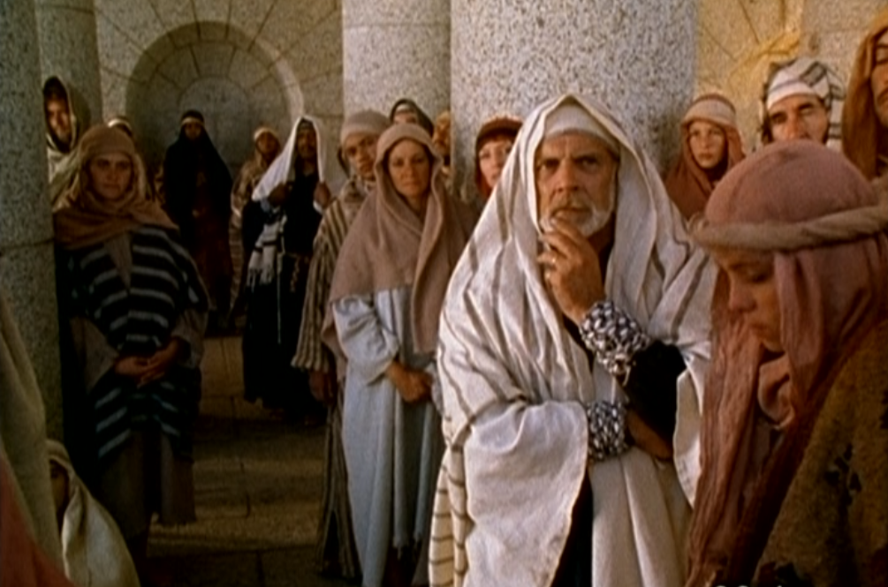
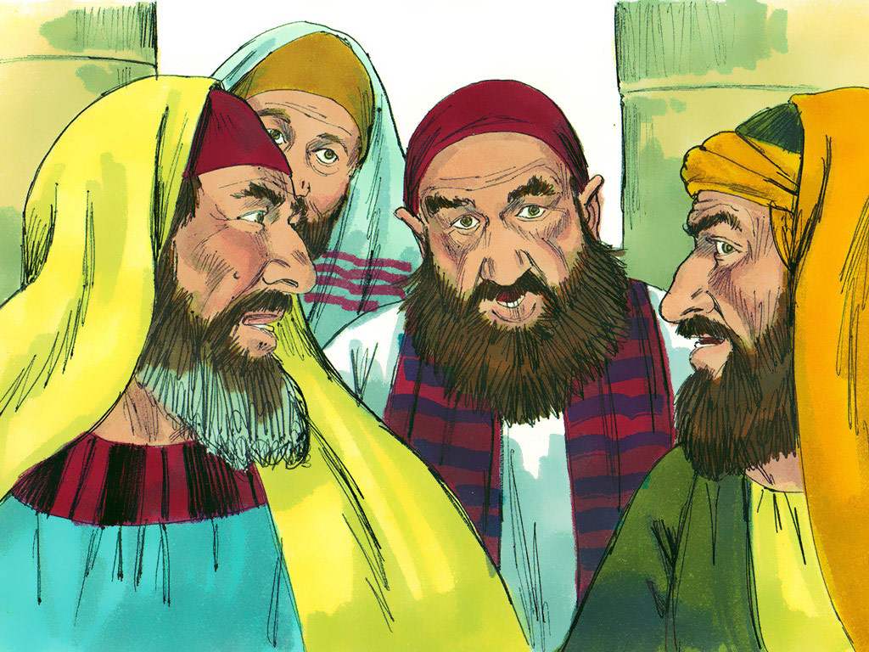
“Tell those who have been invited” he said
Hãy thưa với quan khách đã được mời rằng:

Slide 9
“that I have my banquet all prepared, my oxen and fattened cattle have been slaughtered, everything is ready.
Come to the wedding.”
Này cỗ bàn, ta đã dọn xong, bò tơ và thú béo đã hạ rồi, mọi sự đã sẵn. Mời quý vị đến dự tiệc cưới!"

Slide 10
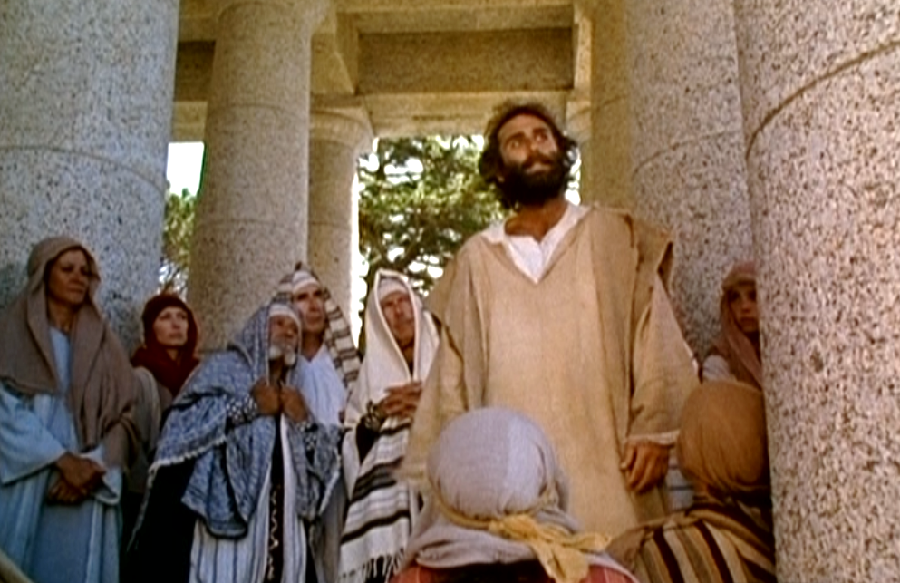
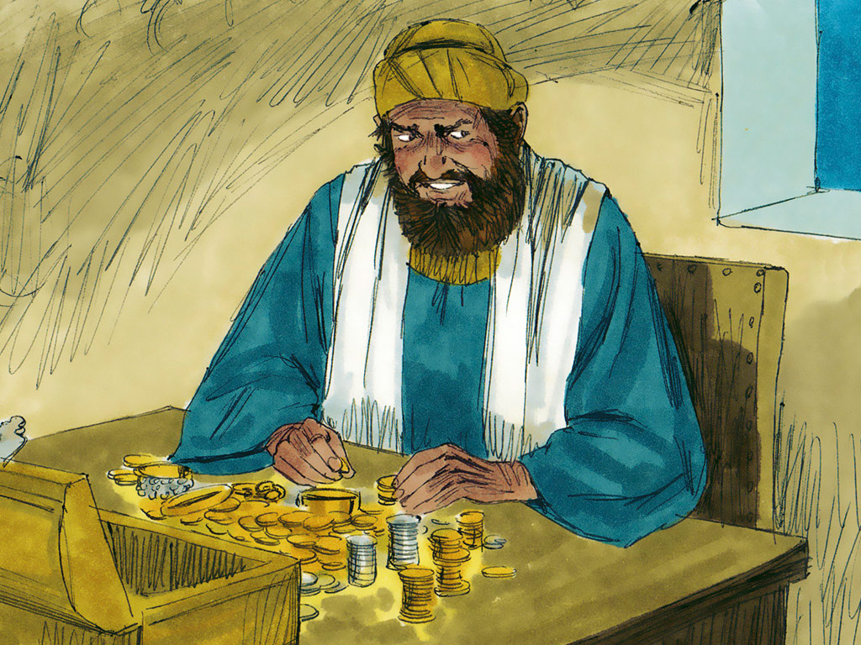
But they were not interested: one went off to his farm, another to his business,
Nhưng quan khách không thèm đếm
xỉa tới, lại bỏ đi:
kẻ thì đi thăm trại, người thì đi buôn,

Slide 11
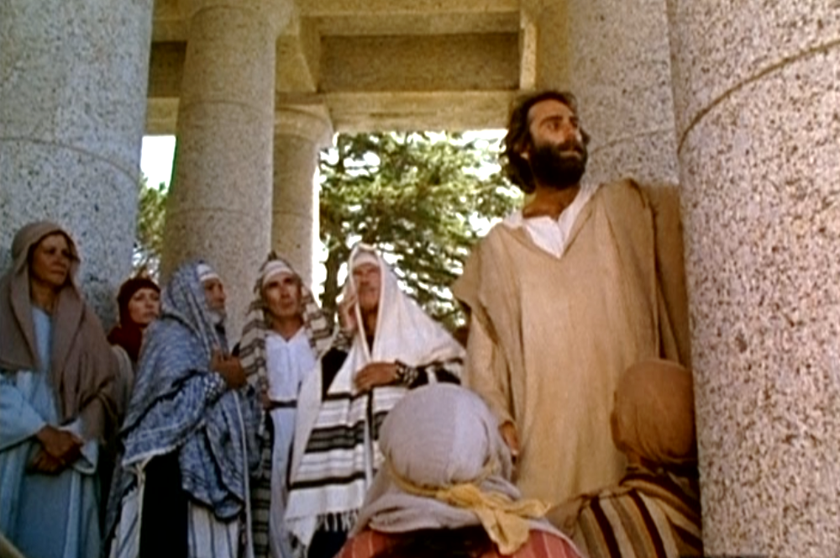
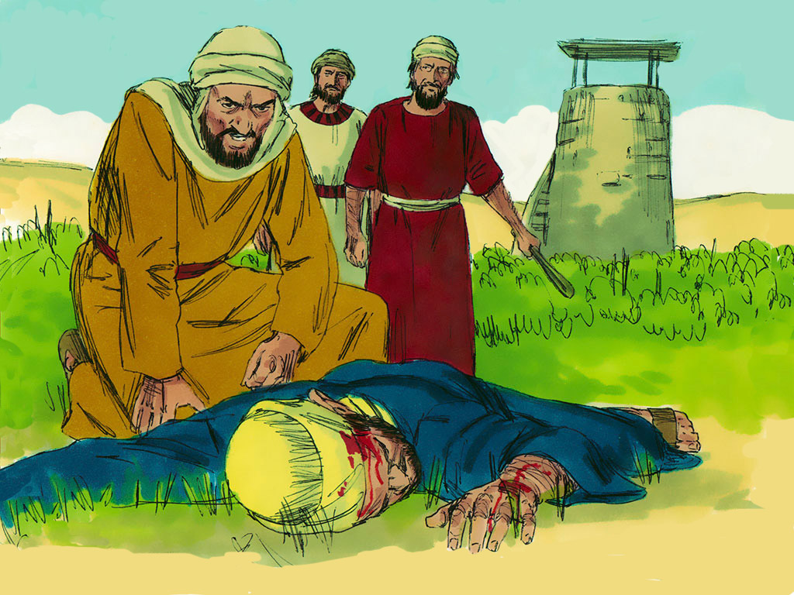
and the rest seized his servants, maltreated them and killed them.
còn những kẻ khác lại bắt các đầy tớ của vua mà sỉ nhục và giết chết.

Slide 12
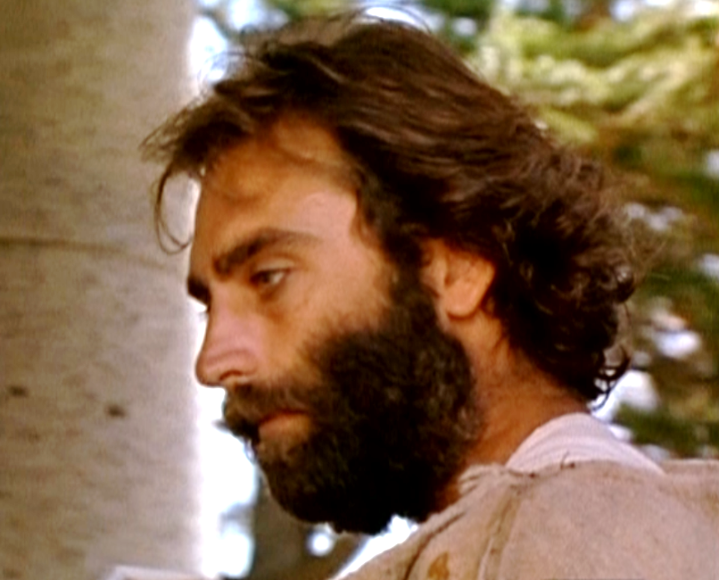
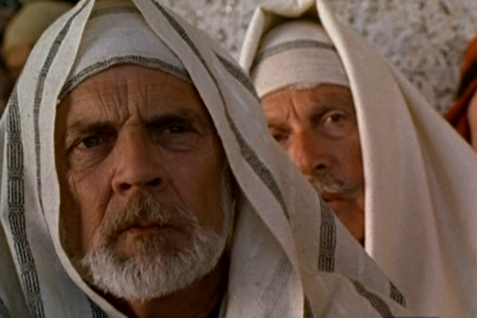
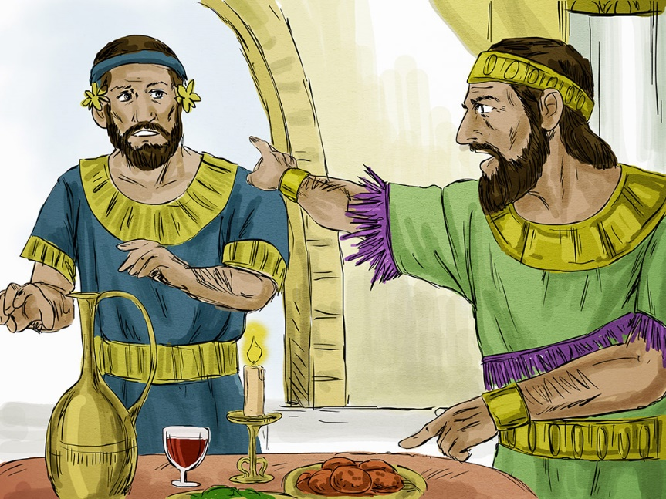
The king was furious. He dispatched his troops, destroyed those murderers and burnt their town.
Nhà vua liền nổi cơn thịnh nộ, sai quân đi tru diệt bọn sát nhân ấy và thiêu huỷ thành phố của chúng.

Slide 13
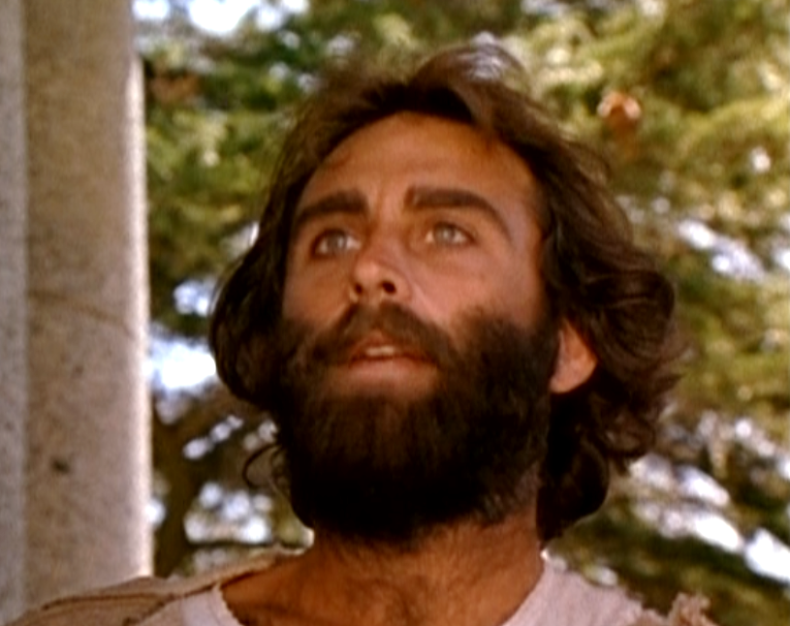
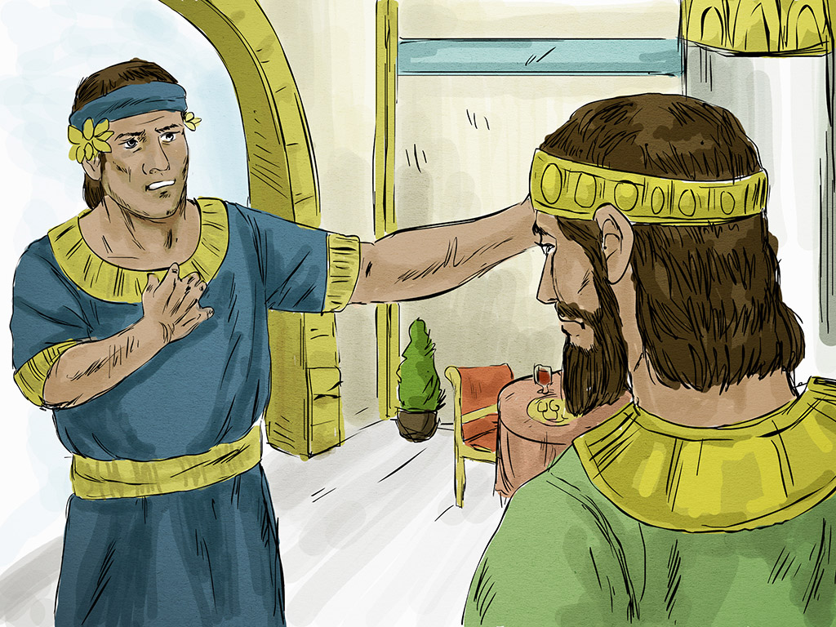
Then he said
to his servants, “The wedding is ready; but as those who were invited proved to be unworthy,
Rồi nhà vua bảo đầy tớ : "Tiệc cưới đã sẵn sàng rồi, mà những kẻ đã được mời lại không xứng đáng.

Slide 14
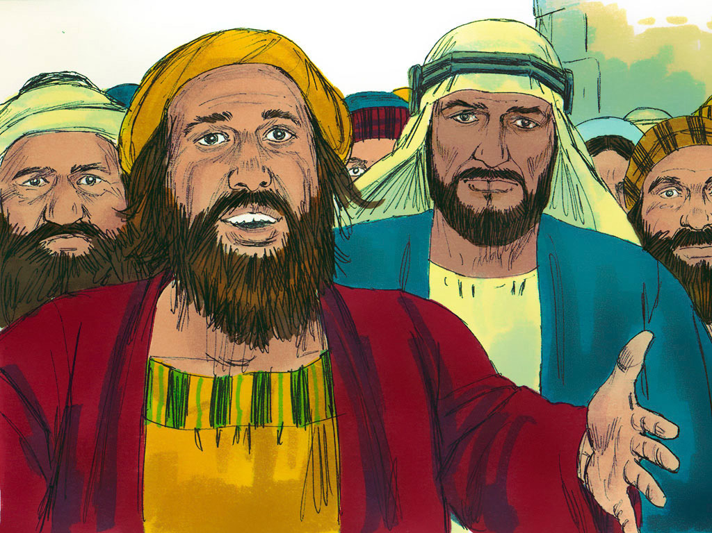
go to the crossroads in the town and invite everyone you can find to the wedding.”
Vậy các ngươi đi ra các ngã đường, gặp ai cũng mời hết vào tiệc cưới."

Slide 15
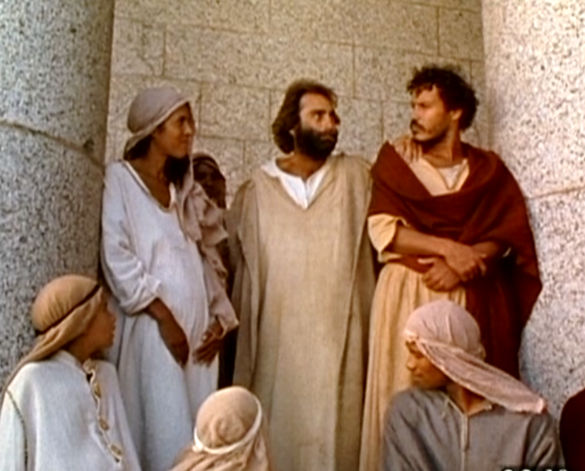
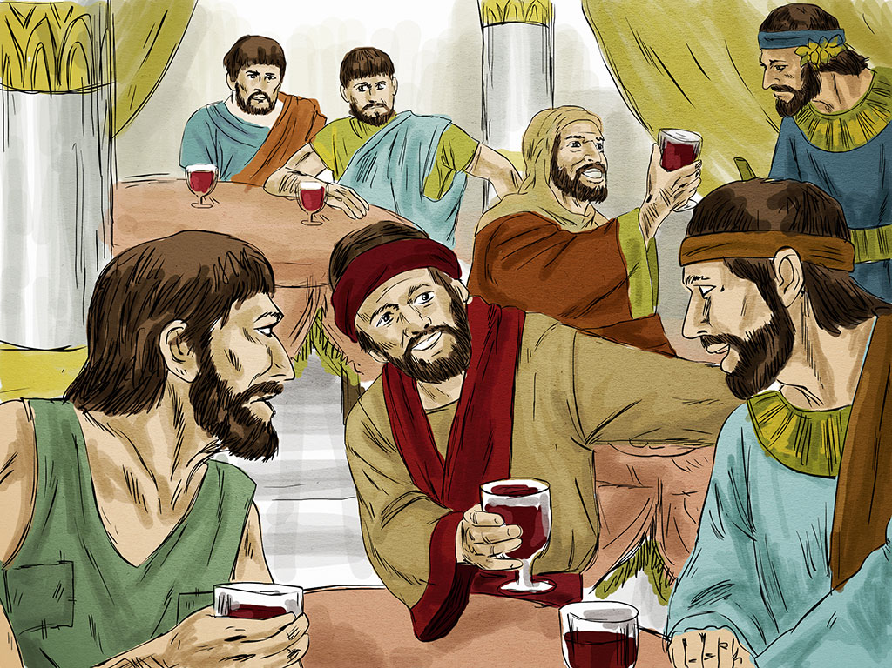
So these servants went out onto the roads and collected together everyone they could find, bad and good alike; and the wedding hall was filled with guests.
Đầy tớ liền đi ra các nẻo đường, gặp ai, bất luận xấu tốt, cũng tập hợp cả lại, nên phòng tiệc cưới đã đầy thực khách.

Slide 16
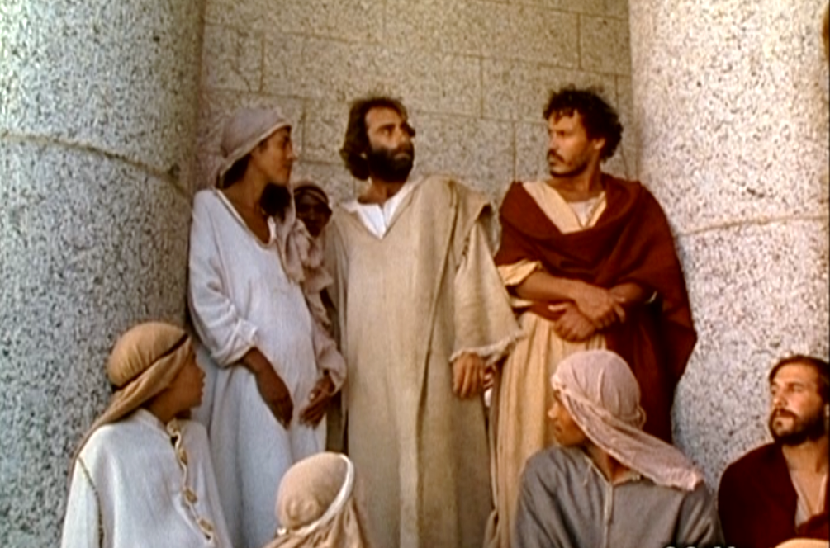
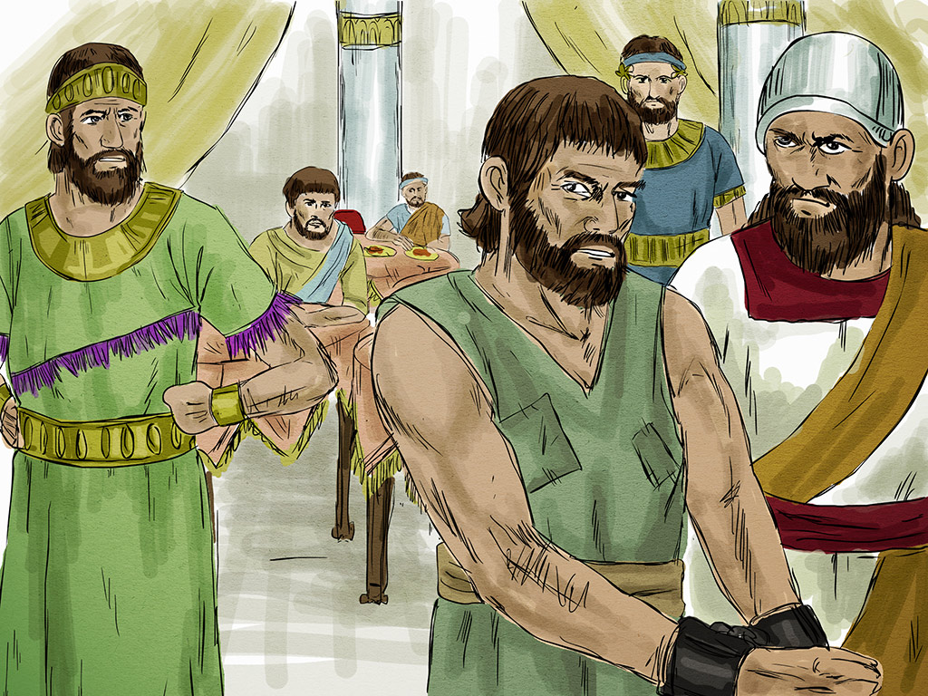
When the king came in to look at the guests he noticed one man who was not wearing a wedding garment,
"Bấy giờ nhà vua tiến vào quan sát khách dự tiệc, thấy ở đó có một người không mặc y phục lễ cưới,

Slide 17
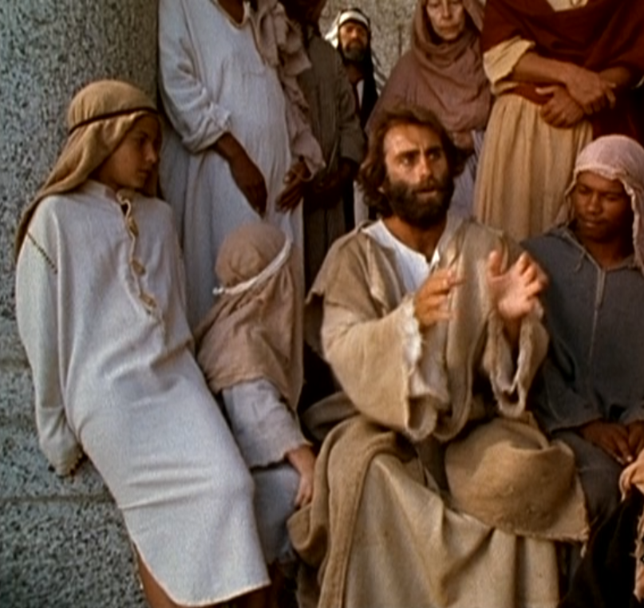
and said to him, “How did you get in here, my friend, without a wedding garment?” And the man was silent.
mới hỏi người ấy: "Này bạn, làm sao bạn vào đây mà lại không có y phục lễ cưới ?" Người ấy câm miệng không nói được gì.

Slide 18
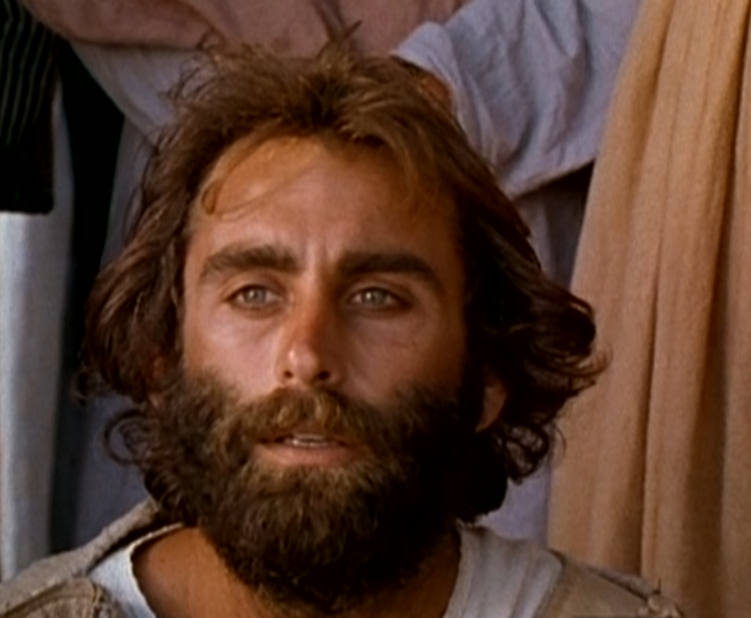
Then the king said to the attendants, “Bind him hand and foot and throw him out into the dark, where there will be weeping and grinding of teeth.
Nhà vua liền bảo những người phục dịch : "Trói chân tay nó lại, quăng nó ra chỗ tối tăm bên ngoài, ở đó người ta sẽ phải khóc lóc nghiến răng!

Slide 19
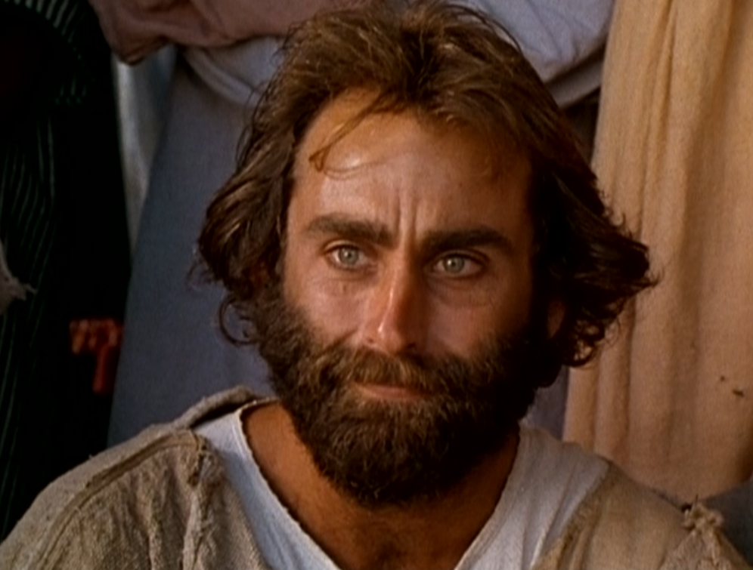
‘For many are called, but few are chosen.’
Vì kẻ được gọi thì nhiều,
mà người được chọn thì ít.

Slide 20
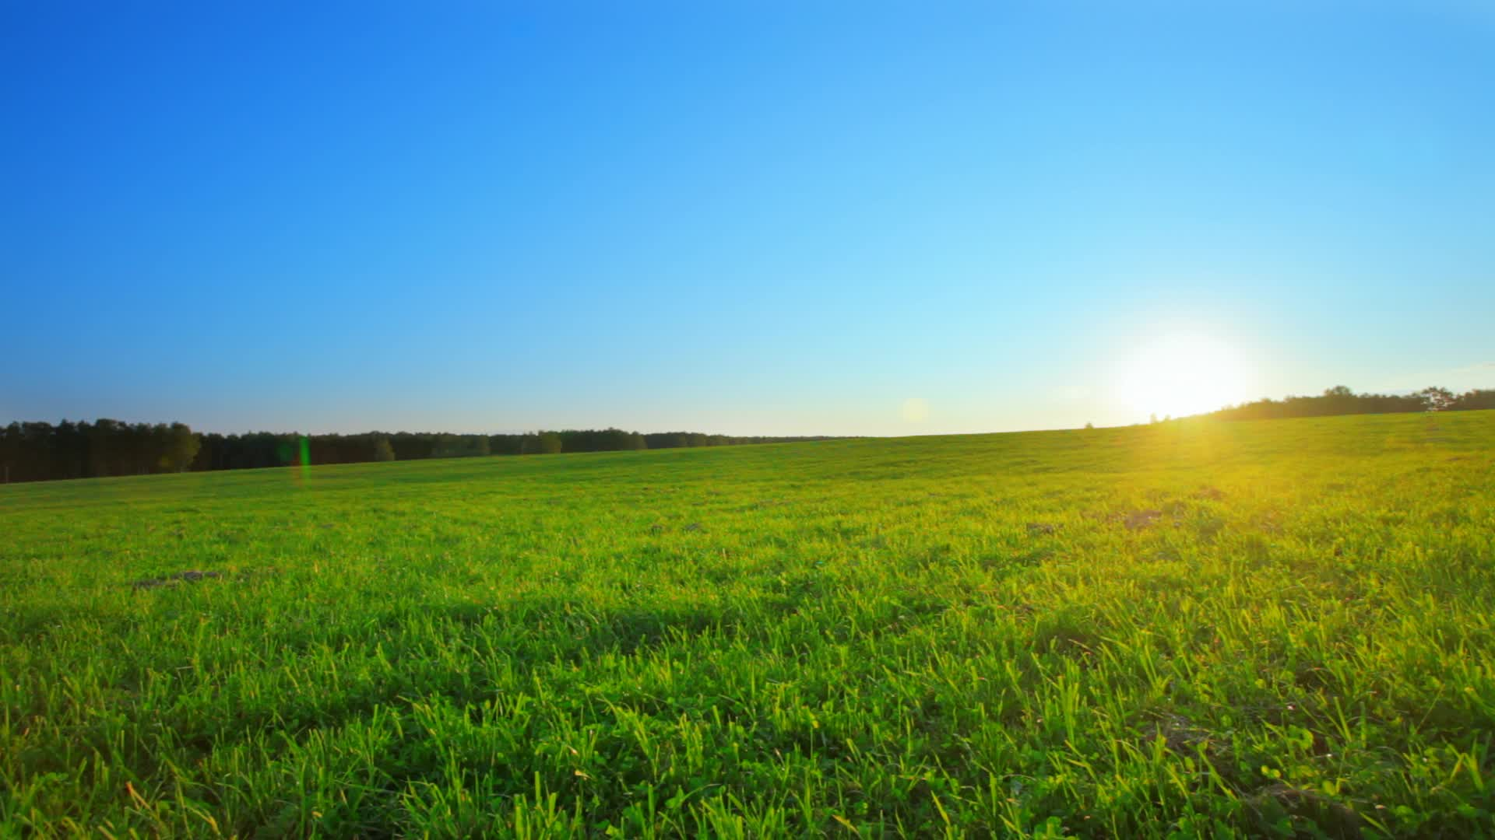
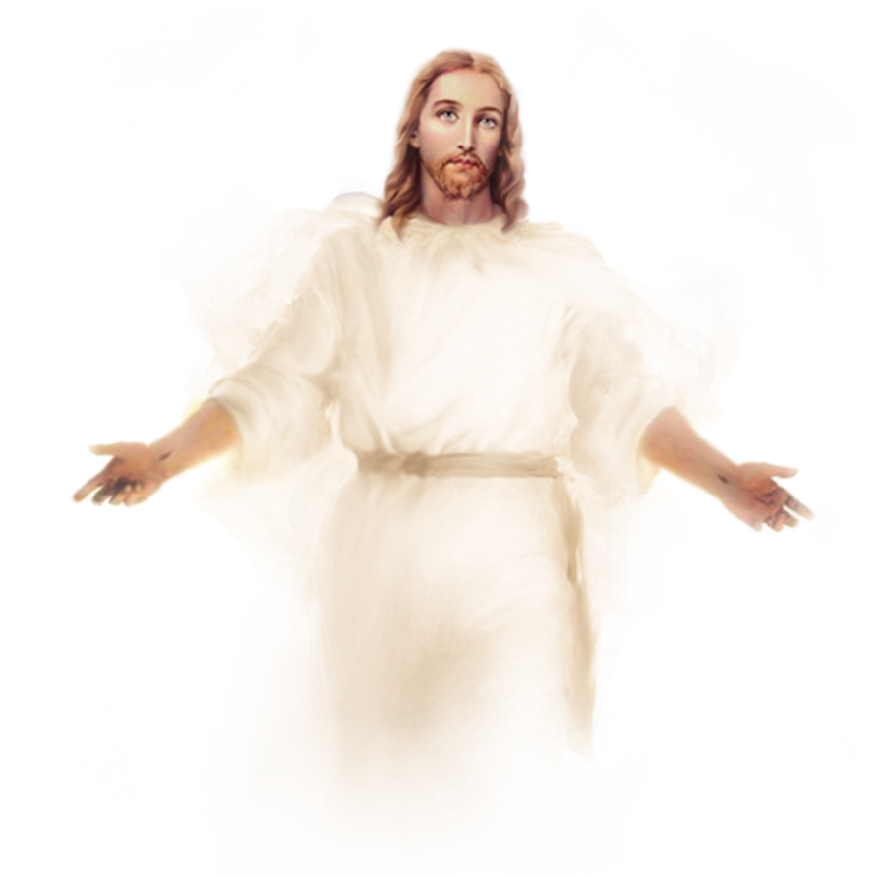
28th Sunday in Ordinary Time Year A
Chúa Nhật 28 Thường Niên Năm A
11/10/2020

Slide 21
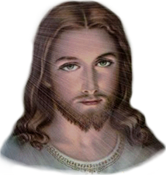
Chúa Nhật 28 Thường Niên Năm A
28th Sunday in Ordinary Time Year A
11/10/2020

